Slide 1


PHÒNG GIÁO DỤC VÀ ĐÀO TẠO QUẬN LONG BIÊN
TRƯỜNG MẦM NON THẠCH CẦU
KHÁM PHÁ XÃ HỘI
Đề tài : Trò chuyện về ông già Noel
Lứa tuổi : 3-4 tuổi
Lớp : MGB C3
Năm học : 2020-2021

Slide 2

I: MỤC ĐÍCH- YÊU CẦU
1. Kiến thức
- Trẻ biết được đặc điểm của ông già noel và công việc của ông.
2. Kỹ năng
- Rèn cho trẻ kỹ năng quan sát.
- Phát triển ngôn ngữ mạch lạc.
3. Thái độ
- Giáo dục trẻ ngoan, học giỏi, vâng lời người lớn để được nhận quà của ông già noel.

Slide 3

II: CHUẨN BỊ
Đồ dùng của cô:
- BGĐT, bảng TT
Nhạc có trong chủ đề
Tranh ghép về ông Già Noel
* Đồ dùng của trẻ:
- Trang phục gọn gàng.

Slide 4

III: CÁCH TIẾN HÀNH
1. Ổn định tổ chức
- Cho trẻ vận động bài “Tiếng chuông ngân vang”.
- Hỏi trẻ: Ngày lễ Noel có điều gì thú vị? Có ai gõ cửa đấy?
A! Có ông già Noel đến thăm lớp mình. Các con chào ông già Noel và mời ông ở lại cùng trò chuyện với lớp mình nhé!

Slide 5
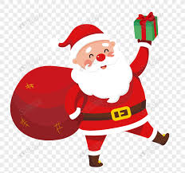
2. Phương pháp, hình thức tổ chức
* Trò chuyện cùng ông già Noel
- Các con thấy ông già Noel như thế nào? Ông già Noel có gì khác mọi người?

Slide 6

* Đàm thoại với trẻ
Trang phục của ông già noel mặc như thế nào?
Ông mặc quần áo màu gì?
Đội mũ màu gì? Râu của ông màu gì?
- Trên vai ông có gì?
Tại sao ông lại vác 1 túi quà to? Túi quà ông tặng cho ai?
Các con có biết ông già Noel tặng quà cho các em bé bằng cách nào? (Ông chuyển quà bằng con tuần lộc và chui qua các ống khói tặng quà)

Slide 7

* Mở rộng:
Ngoài ông già Noel trong dịp lễ giáng sinh còn có ai nữa? (Công chúa tuyết.) Các con ước mình được tặng quà gì nhân dịp Noel?
=> Noel hay còn gọi là lễ Giáng Sinh, trong dịp lễ này các bạn nhỏ ngoan thường được ông già noel và công chúa tuyết tặng cho những món quà rất thú vị.
Vào đêm giáng sinh mọi người đến nhà thờ và cầu chúc rất nhiều điều tốt lành hạnh phúc cho tất cả mọi người.

Slide 8
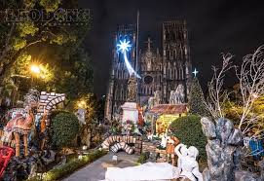
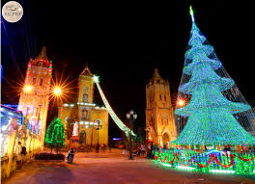
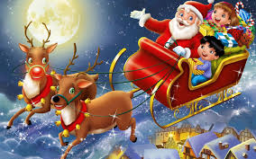
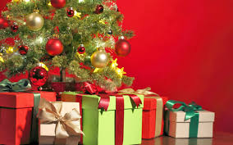
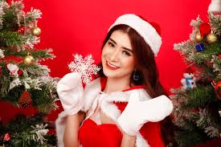

Slide 9

Giáo dục: Trẻ phải ngoan, vâng lời ông bà bố mẹ, những người lớn tuổi...để hàng năm đến ngày Giáng Sinh, ông già Noel sẽ đến tặng quà

Slide 10
TC củng cố:
* TC : Ghép tranh
- Cách chơi: Chia trẻ làm 3 đội và ghép thành bức tranh ông già noel
Cô cho trẻ chơi, nhận xét, động viên trẻ

Slide 11


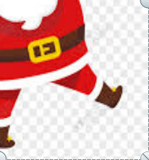


Slide 12
3. Kết thúc:
- Cô nhận xét giờ học và chuyển hoạt động.

